Slide 1
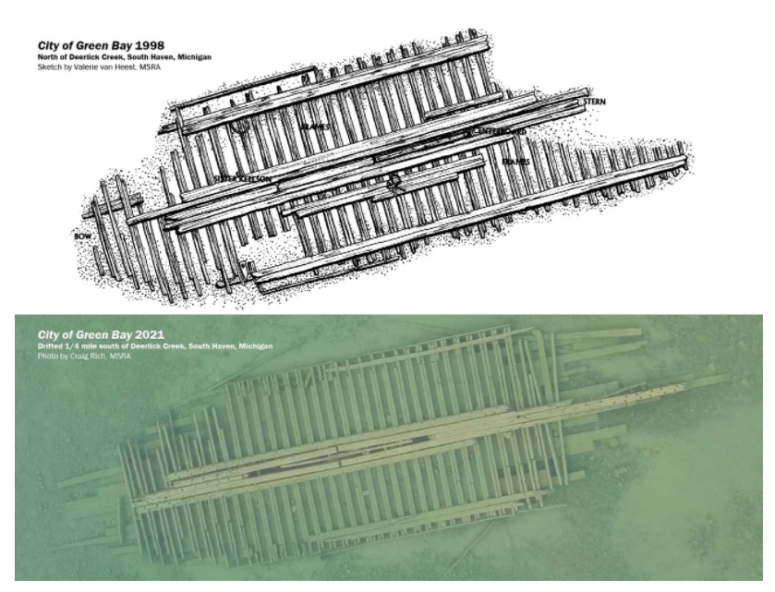

Slide 2
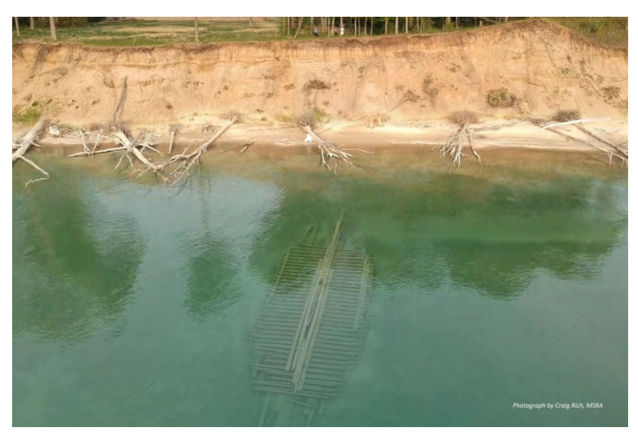

Slide 3
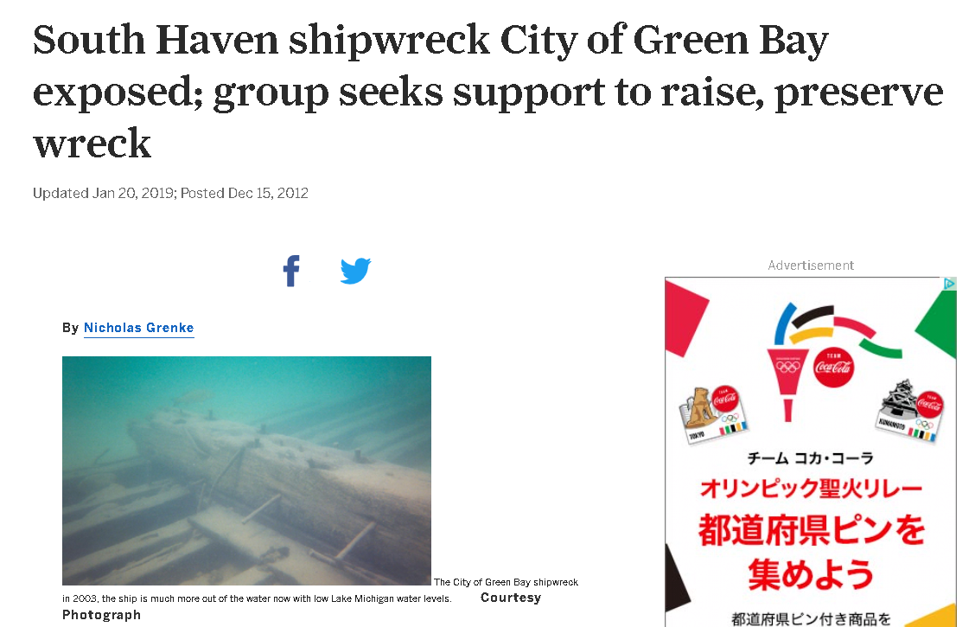

Slide 4
事故発生！
積み荷をすてる
アンカーを打つ
時に数十キロ以上？
ゆっくりと沈んでいく
数百年後、自然の作用により移動
着底

Slide 5
事故発生！
積み荷をすてる
アンカーを打つ
時に数十キロ以上？
ゆっくりと沈んでいく
移動の際にもやはり崩れる？
最初の着底地点
特に重いもの？
事故現場
崩れていく
船体の一部など？
捨てた積み荷など？
数百年後、自然の作用により移動
着底

